Slide 1
Tin học trong kỹ thuật - TNUT
TS. Nguyễn Văn Huy, BM Công nghệ thông tin
Khoa Điện tử - Trường ĐH Kỹ thuật công nghiệp
ĐH Thái Nguyên
https://github.com/huynguyen82/C-4TNUT
https://www.youtube.com/playlist?list=PL-fn5xiTAlKYejMxbxp3w8V6iOxLI31sP

Slide 2
Stt | Nội dung | CĐR học phần
1 | Chương 1: Cách sử dụng Word, Excel, Powerpoint | G1.1, G2.1
2 | Chương 2: Mở đầu | G1.2
3 | Chương 3: Các thành phần, các kiểu dữ liệu cơ bản và các phép toán | G1.2
4 | Chương 4: Các thao tác nhập xuất dữ liệu | G1.2
5 | Chương 5: Các cấu trúc điều khiển | G1.2
6 | Chương 6: Hàm trong C++ | G1.2, G2.2, G2.3, G3.1,
7 | Chương 7: Các kiểu dữ liệu có cấu trúc | G1.2, G2.2, G2.3

Slide 3
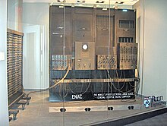
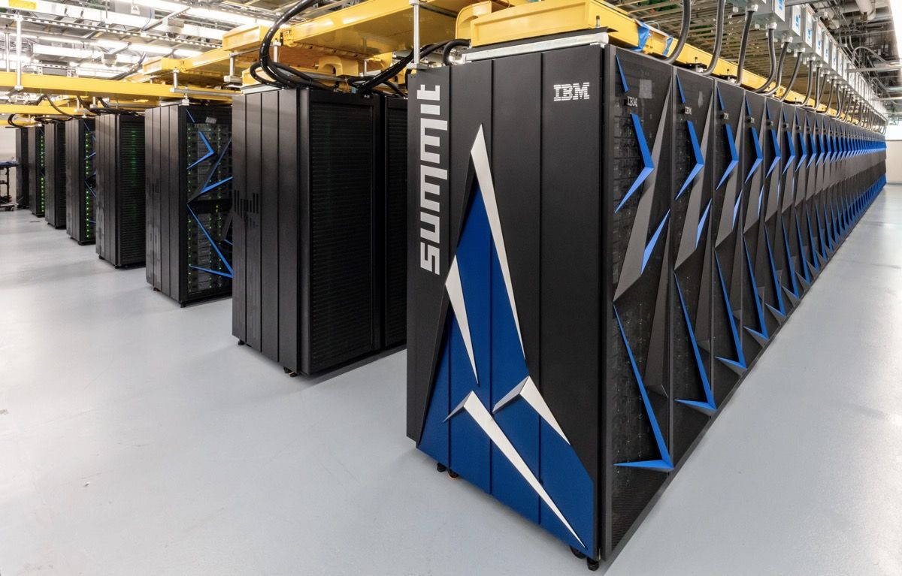
I. Mở đầu 1.1. Chương trình máy tính
Vì sao phải lập trình? Để làm gì?
Tăng năng suất làm việc
Máy tính làm thay con người
1945 Máy tính điện tử đầu tiên ENIAC: (Nguồn Wiki)
1945
2018
Notes:
Được thiết kế và chủ yếu được sử dụng để tính toán các bảng bắn pháo cho Phòng thí nghiệm Nghiên cứu Tên lửa của Quân đội Hoa Kỳ
Được hoàn thành vào năm 1945 và lần đầu tiên được đưa vào hoạt động cho các mục đích thực tế vào ngày 10 tháng 12 năm 1945
ENIAC chính thức được đặt tại Đại học Pennsylvania vào ngày 15 tháng 2 năm 1946 và

Slide 4
I. Mở đầu 1.1. Chương trình máy tính
Nguyên lý để Máy tính làm thay con người?
Luận đề từ phép thử Turing 1950 :
Tất cả những gì tính được bằng thuật toán đều có thể tính được bằng máy Turing.
Notes:
Được đưa ra năm 1950 bởi Alan Turing trong bài viết Máy tính và trí tuệ, bắt đầu bằng câu hỏi:"Tôi đề nghị xem xét câu hỏi, 'Máy tính có thể suy nghĩ không?’”
Từ đây dẫn đến 1 luận đề: tất cả những gì tính được bằng thuật toán đều có thể tính được bằng máy Turing.

Slide 5
I. Mở đầu 1.1. Chương trình máy tính
Máy tính LÀM THAY người cần một CHƯƠNG TRÌNH (Phần mềm máy tính – software)
Chương chình máy tính: Là một danh sách cách lênh (instructrion) để Máy tính thực hiện 1 nhiệm vụ cụ thể.
Lệnh (instruction): Phải được viết bằng Ngôn ngữ mà Máy tính hiểu được => Ngôn ngữ lập trình
Danh sách lệnh (Thuật toán): Là danh sách hữu hạn các lệnh (các bước) mà Máy tính làm theo thì giải quyết được vấn đề.
Danh sách lệnh thường tuân theo 1 quy trình, hay 1 lời giải hay theo Thuật toán để giải quyết bài toán cụ thể biết trước

Slide 6
I. Mở đầu 1.1. Chương trình máy tính
Ngôn ngữ lập trình: Là Ngôn ngữ để Nhờ Máy tính làm việc

Slide 7
I. Mở đầu 1.1. Chương trình máy tính
[Nguồn] Định nghĩa: A programming language is a computer language that is used by programmers (developers) to communicate with computers. It is a set of instructions written in any specific language ( C, C++, Java, Python) to perform a specific task.

Slide 8
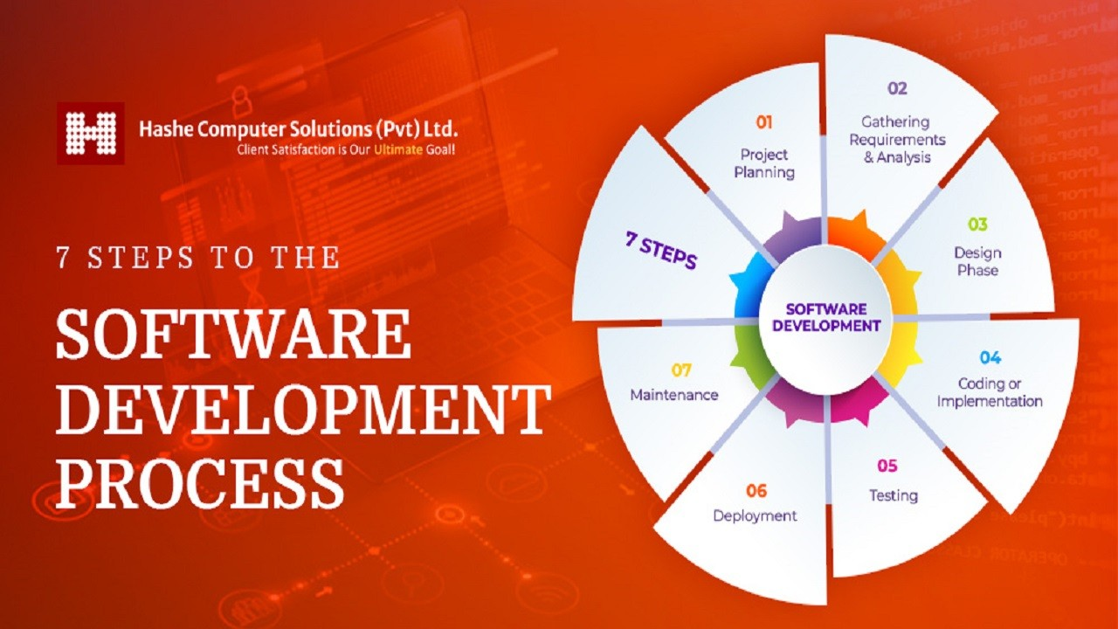
I. Mở đầu 1.1. Chương trình máy tính
Quy trình chung làm 1 phần mềm:

Slide 9
I. Mở đầu 1.2. Thuật toán
Máy tính chỉ biết:
Tính toán (+,-,*,/, sine, log10,..)
So sánh và tình kiếm (a==b?, a>b?,..)
Siêu nhanh
Khi có 1 bài toán nếu bạn Biết:
Liệt kê 1 danh sách hữu hạn các việc mà Máy tính biết làm
Máy tính làm theo (Lệnh bảo gì thì làm thế) mà giải quyết được bài toán
=> Bạn đã có 1 Thuật toán

Slide 10
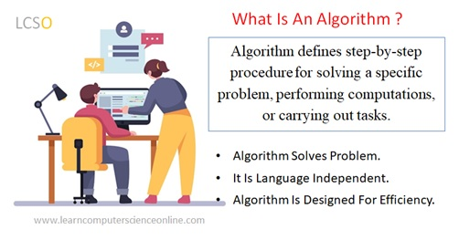
I. Mở đầu 1.2. Thuật toán
Định nghĩa: (Nguồn ảnh: https://www.learncomputerscienceonline.com/algorithm/)

Slide 11
I. Mở đầu 1.2. Thuật toán
Là cách mà Bạn hướng dẫn Người khác giải quyết 1 việc

Slide 12
I. Mở đầu 1.2. Thuật toán
Biểu diễn thuật toán (tài liệu hóa để người khác đọc hiểu, tài liệu hóa để lập trình viên viết thành Phần mềm máy tính)
Có 3 cách:
Sử dụng ngôn ngữ tự nhiên (tiếng mẹ đẻ?)
Sử dụng giả ngôn ngữ (mượn cú pháp của 1 ngỗn ngữ lập trình)
Sử dụng sơ đồ khối

Slide 13
I. Mở đầu 1.2. Thuật toán
Dùng ngôn ngữ tự nhiên

Slide 14
I. Mở đầu 1.2. Thuật toán
Dùng ngôn ngữ tự nhiên

Slide 15
I. Mở đầu 1.2. Thuật toán
Dùng mã giả (mượn ngôn ngữ c)
Step1: get_input(a,b,c)
Step2: if (a!=0) dental=b*b-4*a*c
Step3:
If (delta==0) x=-b/(2*a)
If (delta>0) {x1=(-b-sqrt(a))/(2*a); x2=(-b+sqrt(a))/(2*a); }
If (delta<0) print(‘No solution’)
Step 4: end

Slide 16
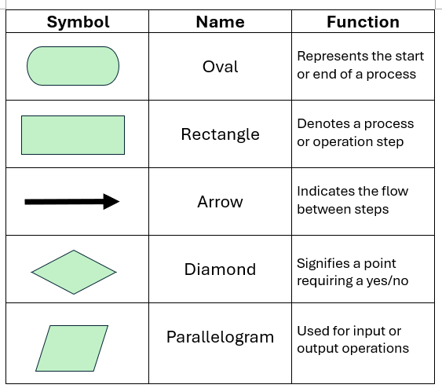
I. Mở đầu 1.2. Thuật toán
Dùng lưu đồ: (Nguồn: https://venngage.com/blog/flowchart-symbols/)

Slide 18
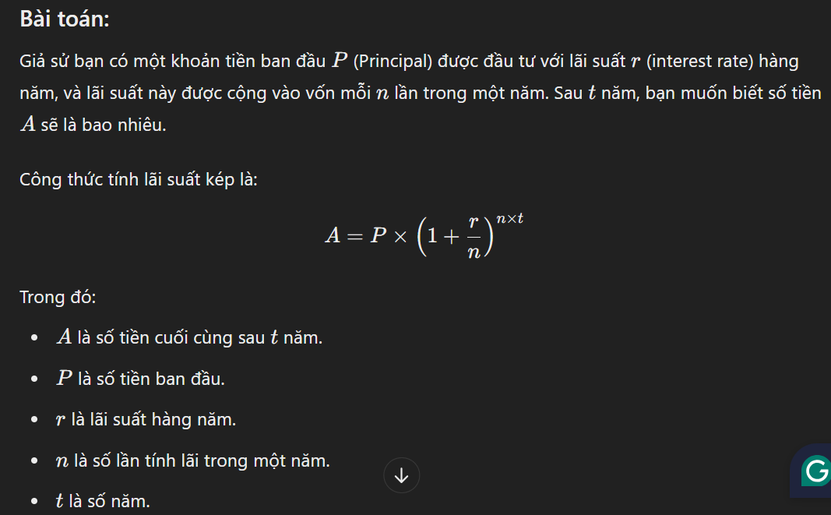
I. Mở đầu 1.2. Thuật toán
Ví dụ:

Slide 19
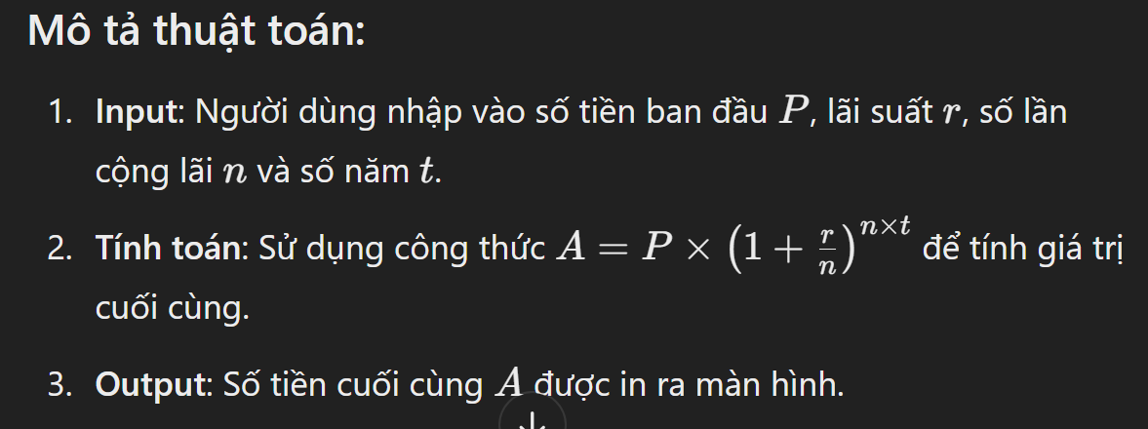
I. Mở đầu 1.2. Thuật toán
Dùng ngôn ngữ tự nhiến (có chút toán ☺)

Slide 20
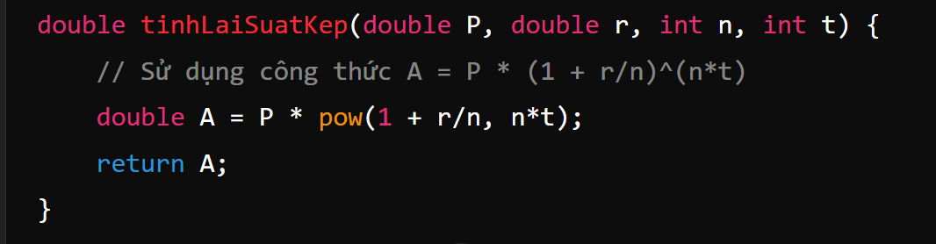
I. Mở đầu 1.2. Thuật toán
Dùng giả ngôn ngữ (c++ ☺ )

Slide 21
I. Mở đầu 1.2. Thuật toán
Dùng lưu đồ

Slide 22
I. Mở đầu 1.2. Thuật toán
Ví dụ bài toán trong điều khiển tự động hóa (PID):
Bài toán điều khiển nhiệt độ trong lò nung (PID Controller):
Giả sử ta có một hệ thống lò nung cần duy trì nhiệt độ ổn định ở một mức nhiệt độ cài đặt (setpoint). Nhiệt độ thực tế có thể dao động và chúng ta cần điều chỉnh đầu vào của bộ gia nhiệt (heating element) sao cho nhiệt độ của lò nhanh chóng đạt đến giá trị mong muốn mà không dao động quá nhiều.
Bài toán là thiết kế một bộ điều khiển để duy trì nhiệt độ ở mức setpoint TsetpointT_{setpoint}Tsetpoint​, sử dụng thuật toán PID (Proportional-Integral-Derivative) để tính toán tín hiệu điều khiển cần thiết.

Slide 23
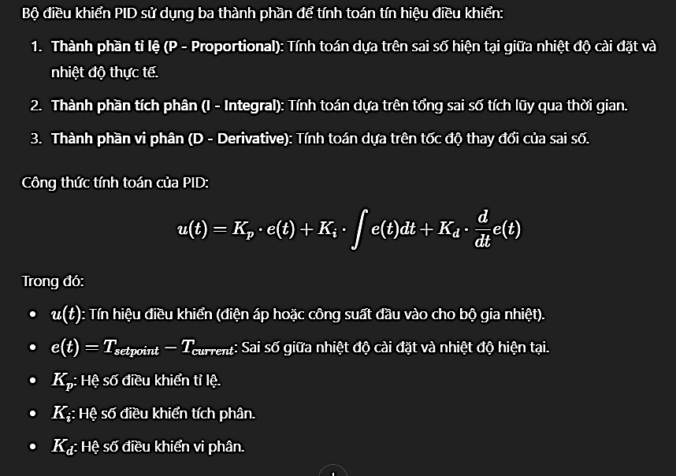
I. Mở đầu 1.2. Thuật toán

Slide 24
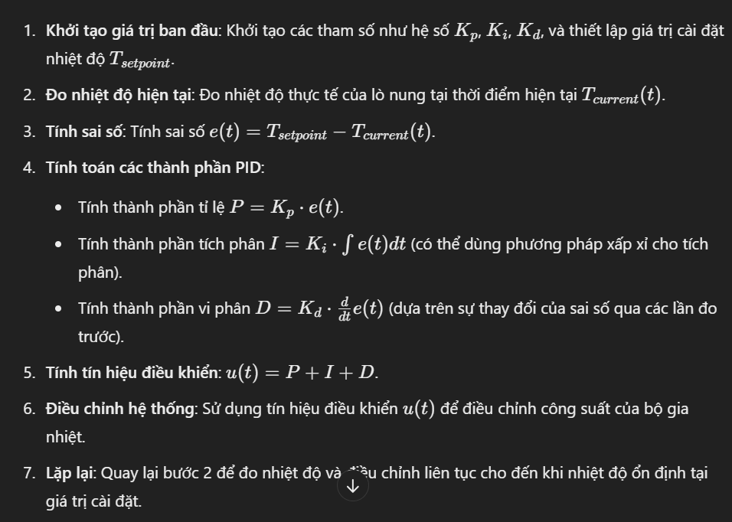
I. Mở đầu 1.2. Thuật toán
Thuật toán (dùng ngôn ngữ tự nhiên)

Slide 25
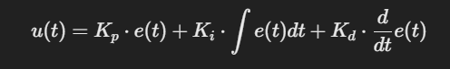
I. Mở đầu 1.2. Thuật toán
Thuật toán dùng giả ngôn ngữ
Initialize Kp, Ki, Kd // Hệ số PID
Setpoint = T_desired // Nhiệt độ cài đặt
Previous_error = 0 // Sai số ban đầu
Integral = 0 // Tích phân ban đầu
Loop until system is stable:
// Đọc nhiệt độ hiện tại
T_current = ReadCurrentTemperature()
// Tính sai số
Error = Setpoint - T_current
// Tính tích phân sai số (dt là khoảng thời gian giữa các lần đo)
Integral = Integral + Error * dt
// Tính vi phân
Derivative = (Error - Previous_error) / dt
// Tính tín hiệu điều khiển
Control_signal = Kp * Error + Ki * Integral + Kd * Derivative
// Điều chỉnh công suất bộ gia nhiệt
ApplyControlSignal(Control_signal)
// Cập nhật sai số
Previous_error = Error
// Chờ khoảng thời gian nhỏ trước khi lặp lại
Wait(dt)

Slide 29
I. Mở đầu 1.2. Thuật toán
Ví dụ: Tính chuối s= 1 + 2+ 3 + … + n, (n nguyên dương)

